Slide 1


PROYECTO # 1
Registro de Cambios

Slide 2


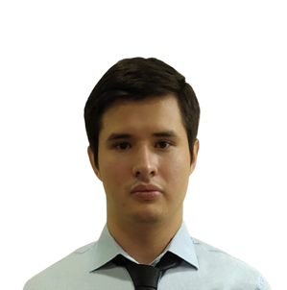

EQUIPO DE TRABAJO
Brandon Daniel Barrantes Calderón
Luis Fernando Quirós Navarro

Slide 3




1
Propuesta
La página propuesta esta basada en la exitosa saga de juegos CALL OF DUTY.
Se mantiene la escensia de la maqueta original, pero se realizan algunos cambios importantes

Slide 4


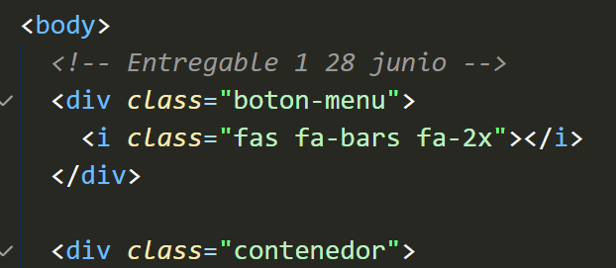
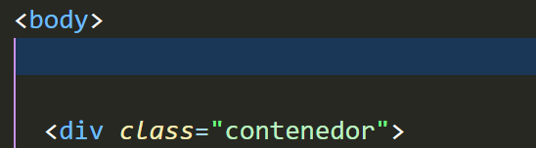
CAMBIO #1
ANTES
DESPUES

Slide 5
Diseño Original no lo tiene

Slide 6

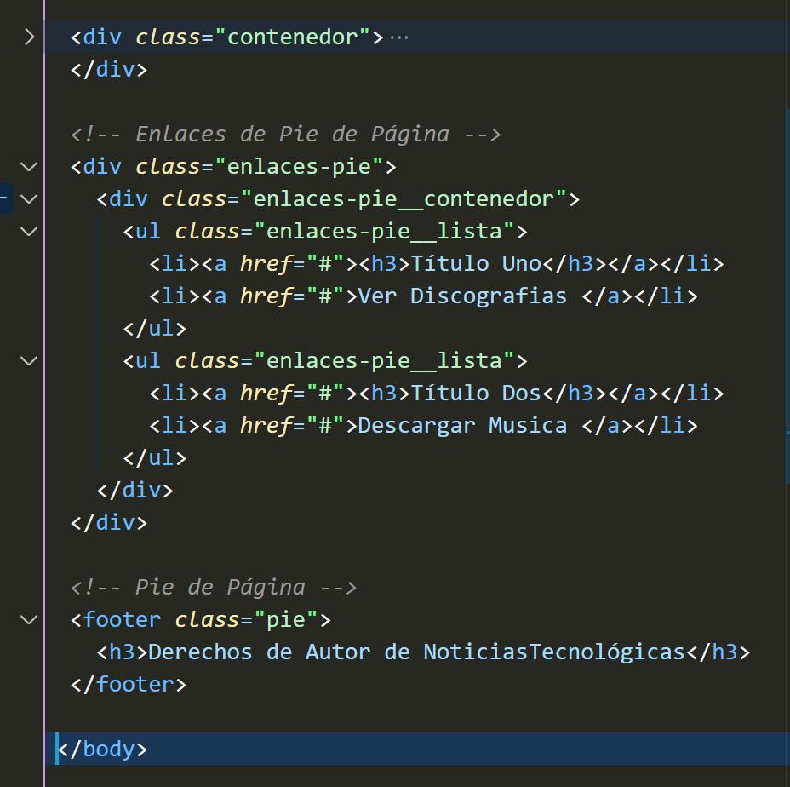
cambio #2
ANTES
fuera container

Slide 7

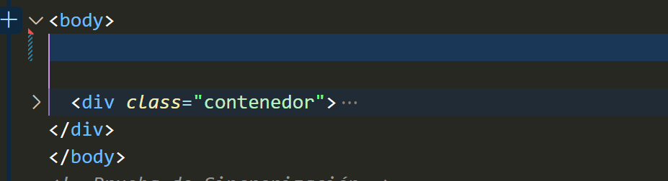
DESPUES
Dentro del contenedor

Slide 8

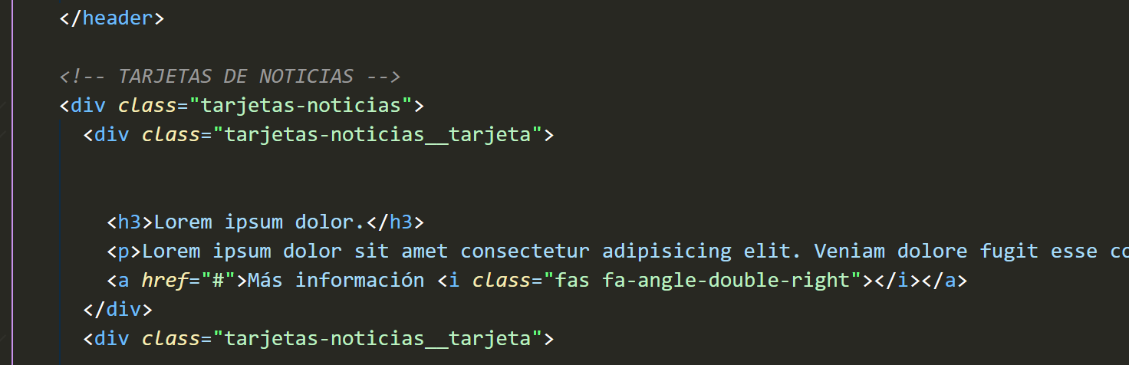
cambio #3
ANTES
Contenido “Flotando” fuera de main

Slide 9

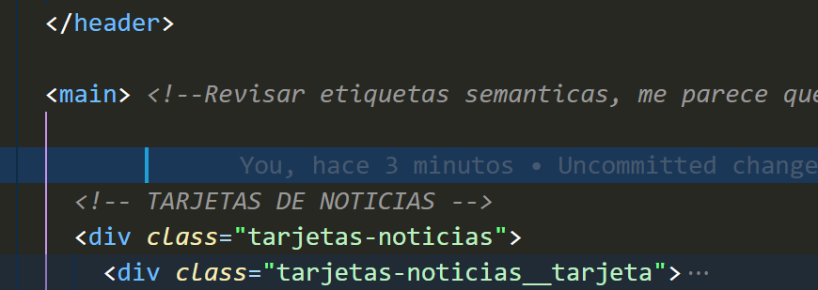
DESPUES
se cambia contenido y se coloca dentro de main

Slide 10
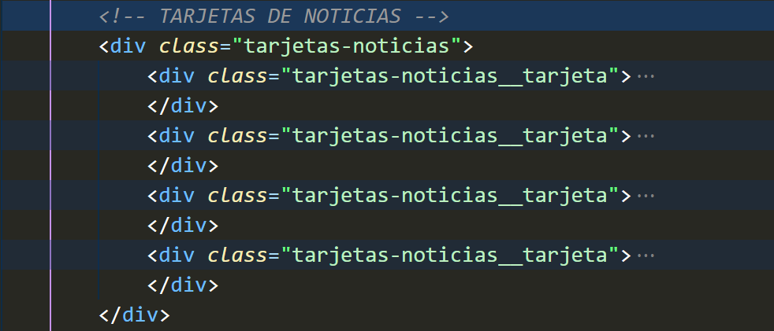
cambio #4
ANTES

Slide 11

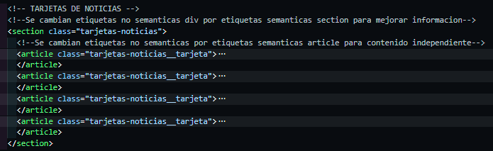
4
Despues
Se cambian etiquetas no semanticas por semanticas

Slide 12
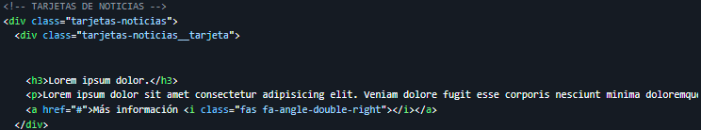
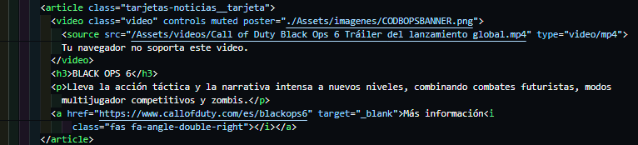
cambio #4
Antes
despues
se agregan etiquetas video para dar dinamismo

Slide 13
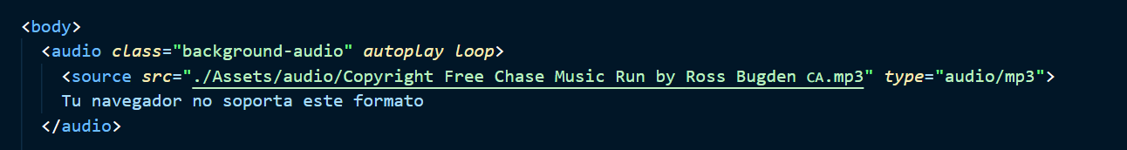
cambio #4
se agregan etiquetas de audio para dar dinamismo

Slide 14









GRACIAS

